Slide 1
Programación lineal
Matemáticas aplicadas a las Ciencias Sociales
2º Bachiller

Slide 2
Matemáticas Aplicadas a las Ciencias Sociales 2ª Bachiller
Problema de optimización
Una escuela prepara una excursión para 400 estudiantes. La empresa de transporte tiene 8 autocares de 40 plazas y 10 de 50 plazas, pero sólo dispone de 9 conductores. El alquiler de un autocar grande cuesta 80 €, y el de uno pequeño, 60 €.
Calcular cuántos autocares de cada tipo hay que utilizar para que la excursión resulte lo más económica posible para la escuela.

Slide 3
Matemáticas Aplicadas a las Ciencias Sociales 2ª Bachiller
Análisis de los datos
Tipos de autocares | 40 plazas | 50 plazas | Restricciones
Número de autocares | x | y | 0 ≤ x ≤ 8 0 ≤ y ≤ 10
Plazas | 40·x | 50·y | 40x+50y≥400
Conductores | x | y | x+y≤ 9
Coste en € | 60·x | 80·y | F min=60x+80y

Slide 4
Matemáticas Aplicadas a las Ciencias Sociales 2ª Bachiller
Planteamiento del problema
Averiguar para qué valores de x e y la expresión
F = 60 x + 80 y Función objetivo
Se hace mínima, sujeto a las siguientes restricciones:
Restricciones del problema
40x+50y ≥ 400
x+y ≤ 9
x ≤ 8
y ≤ 10
x ≥ 0
y ≥ 0

Slide 5
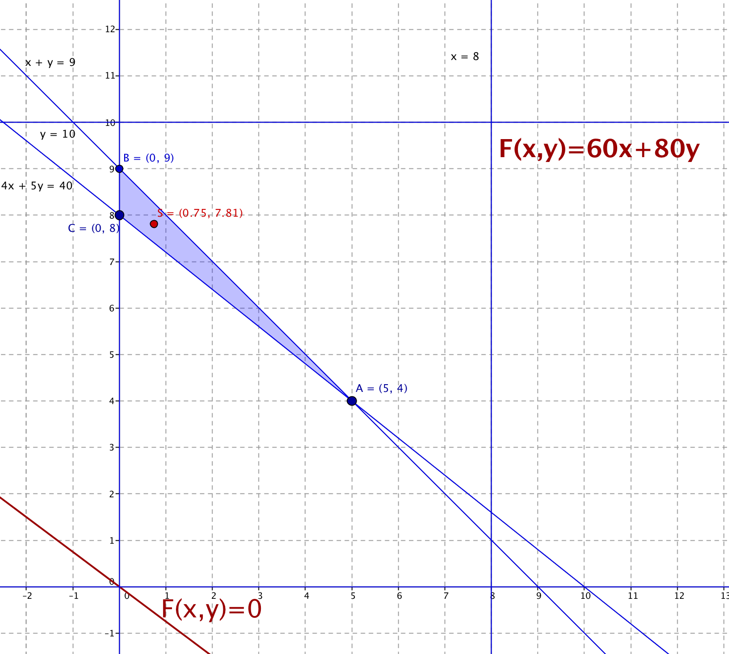
Matemáticas Aplicadas a las Ciencias Sociales 2ª Bachiller
Solución del problema

Slide 6
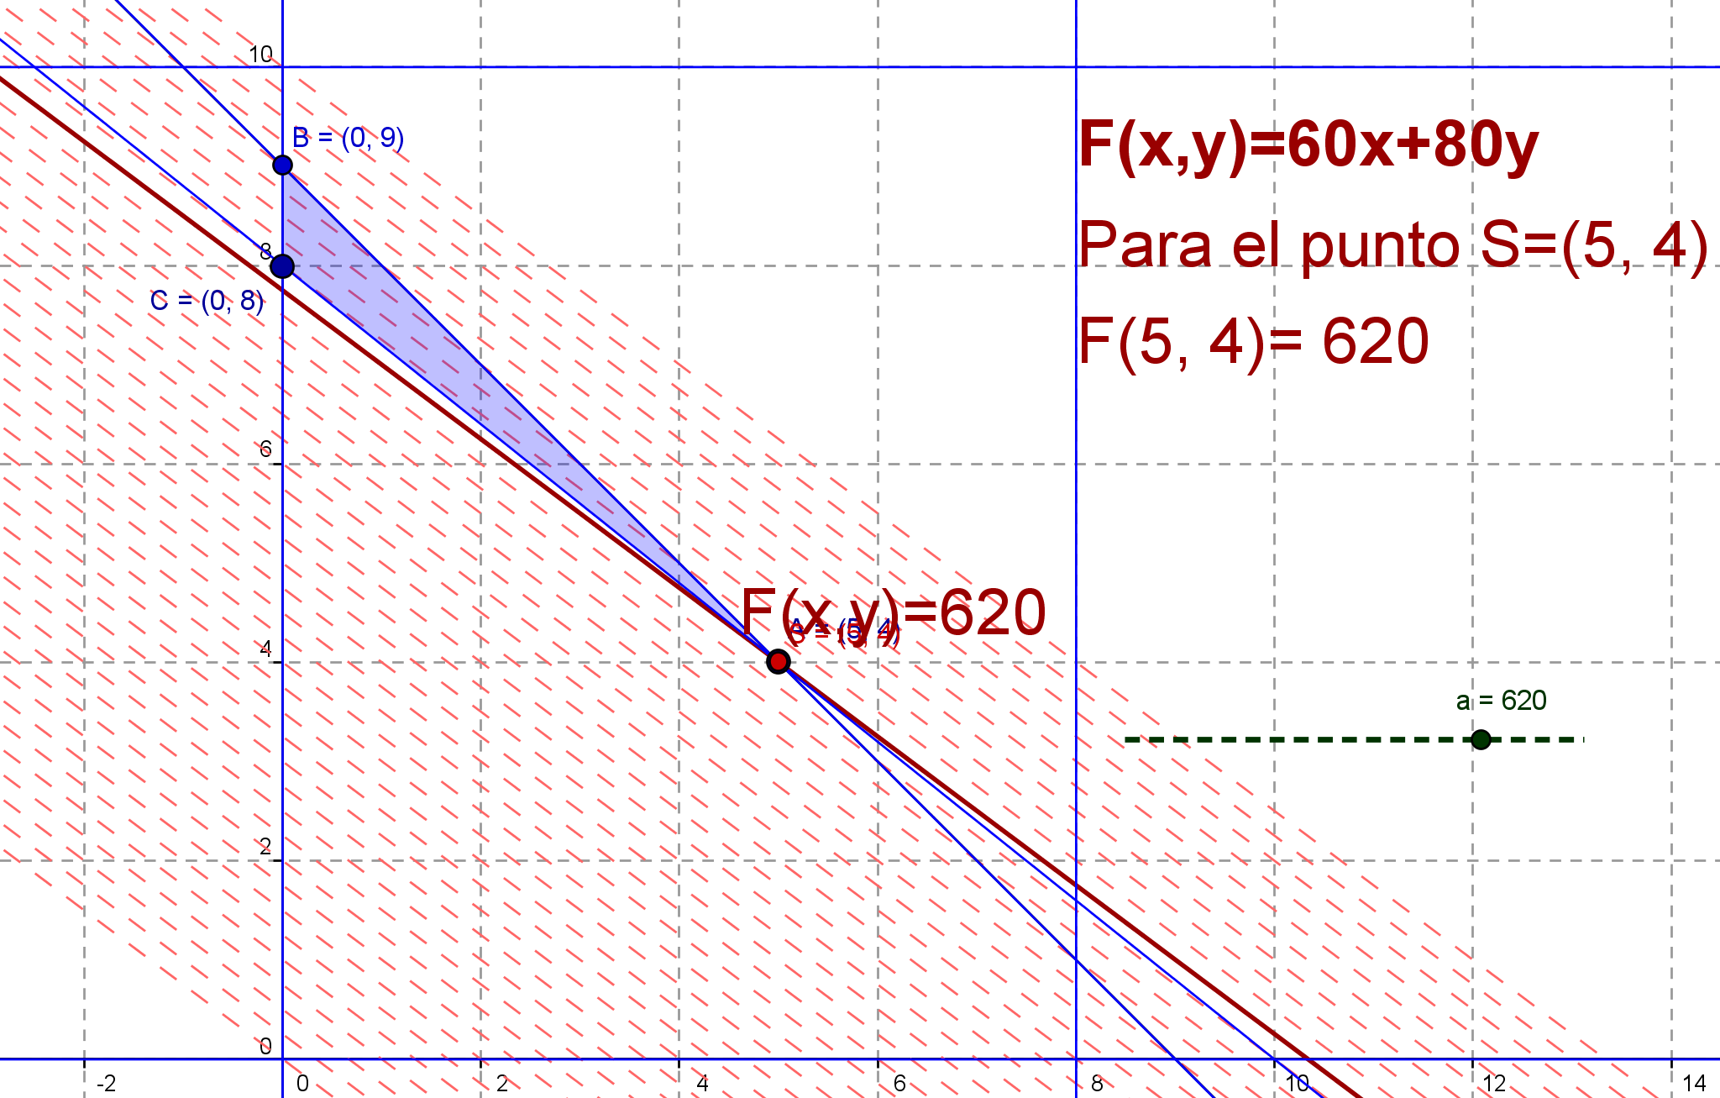
Matemáticas Aplicadas a las Ciencias Sociales 2ª Bachiller
Solución del problema

Slide 7
Matemáticas Aplicadas a las Ciencias Sociales 2ª Bachiller
Solución del problema
el valor mínimo se alcanza en el punto A=(5,4)
Se deben utilizar 5 autocares de 40 plazas y 4 de 50 plazas, con un coste mínimo de 620 €

